Slide 1
Capítulo 2. Proyecto de aprendizaje automático de un extremo a otro
Chapter 2. End-to-End Machine Learning Project

Slide 2
Integrantes
Jóse Conde Gálvez - UNAC - https://www.linkedin.com/in/jose-conde/
Junior Candela - UNI - https://www.linkedin.com/feed/

Slide 3
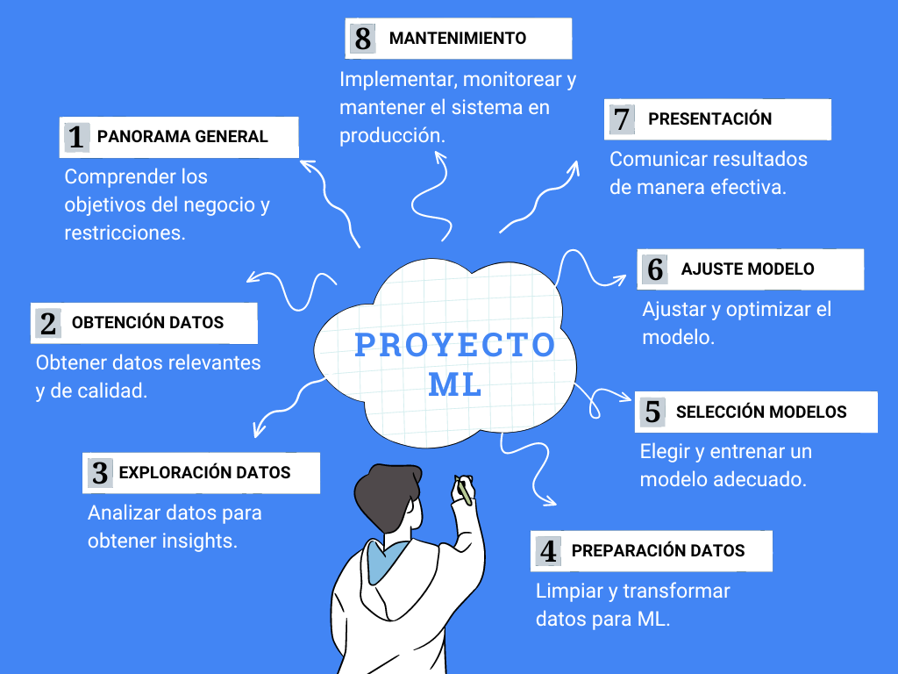

Slide 4
4. Preparar la Data para Algoritmos de Machine Learning

Slide 5

4.1 Separar los predictores y las etiquetas
Se aplicarán diferentes transformaciones o tratamientos a los predictores y a los objetivos

Slide 6
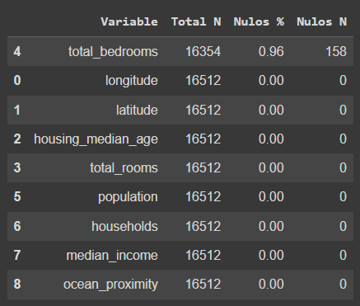
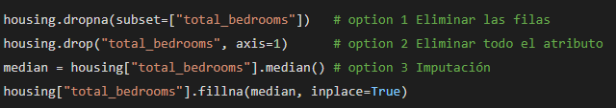
4.2 Limpieza de datos
Evaluamos los nulos de la data:
Eliminar estos casos
Eliminar toda la columna
Imputar los datos

Slide 7


4.2.1 Tratamiento de datos numéricos
Imputación por media, mediana
Se reemplazan los valores nulos por la media o por la mediana del grupo. Ojo: Evaluar el porcentaje de missings para tomar la decisión.

Slide 8
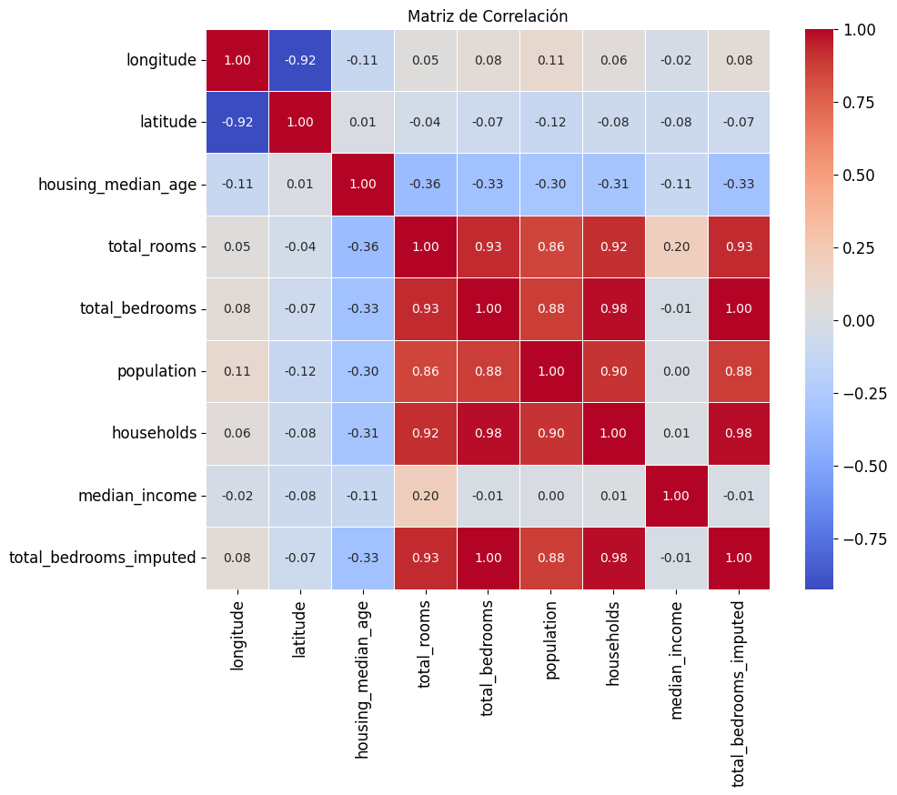
4.2.1 Tratamiento de datos numéricos
2. Imputación por media del grupo
Evaluamos las variables correlacionadas
Elegimos una variable
Agrupamos según deciles, quartiles, percentiles, etc
Agrupamos por un estadístico de la variable a imputar (media, mediana, etc)

Slide 9
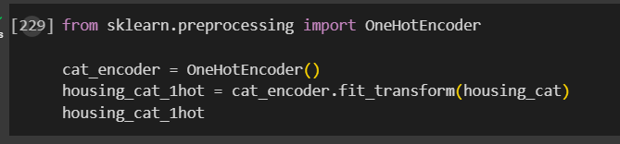
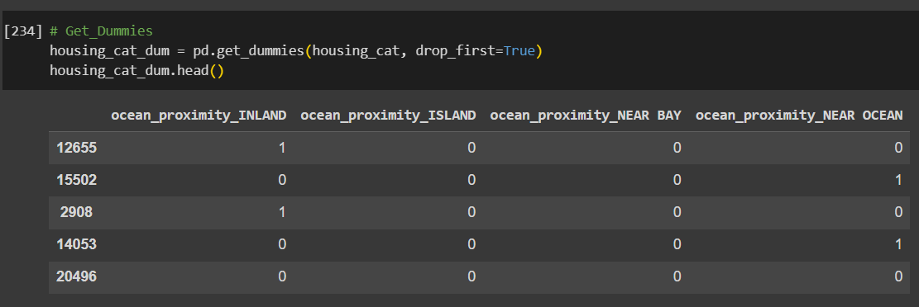
4.2.2 Tratamiento de datos categóricos
3. Imputación por moda
4. Transformación de variables a numéricas

Slide 10
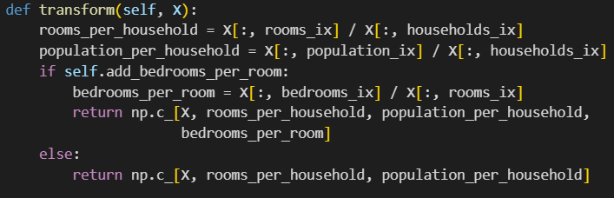
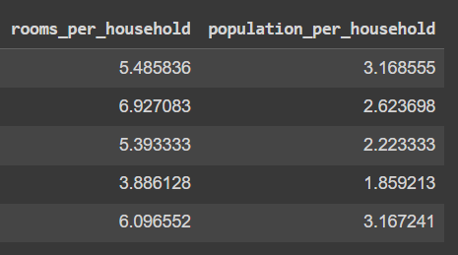
4.2.3 Transformando variables

Slide 11
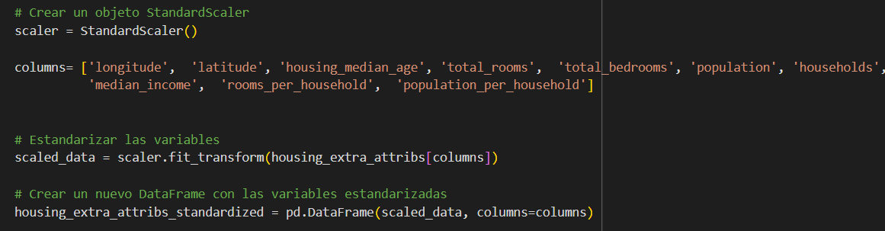
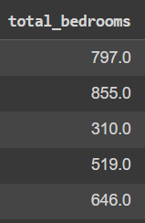
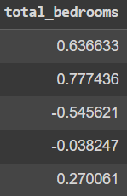
4.2.4 Estandarizando variables

Slide 12
5. Seleccionar y Entrenar el Modelo

Slide 13
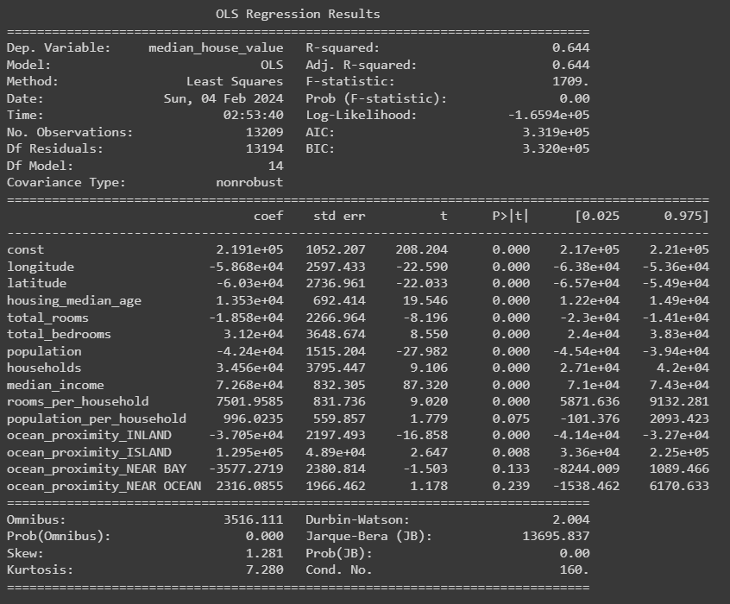
5.1 Regresión Lineal

Slide 14
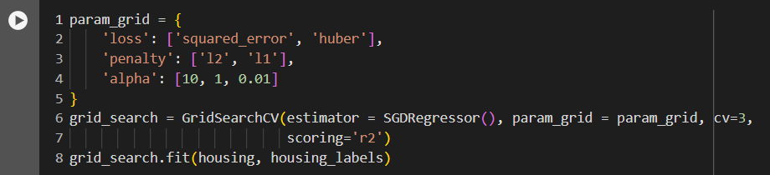
5.2 Ajuste su modelo
Grid Search: Es utilizado para probar diferentes combinaciones de hiperparámetros y encontrar la mejor combinación. En python podemos usar GridSearchCV para encontrar la mejor combinación de hiperparámetros. Prueba todas las combinaciones posibles.

Slide 15
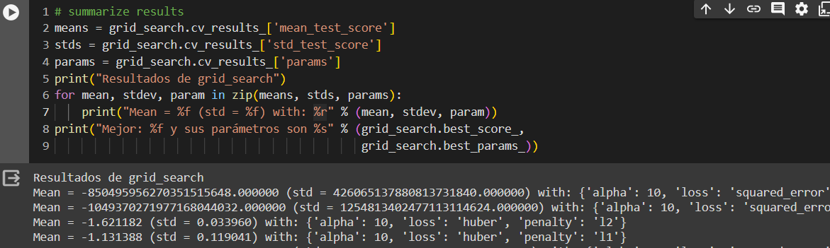
5.2 Ajuste su modelo

Slide 16
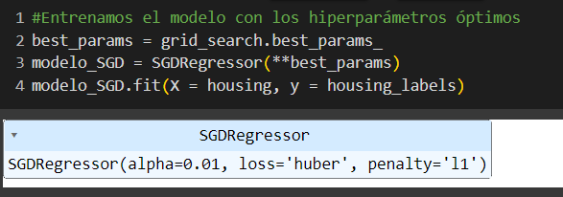
5.2 Ajuste su modelo

Slide 17
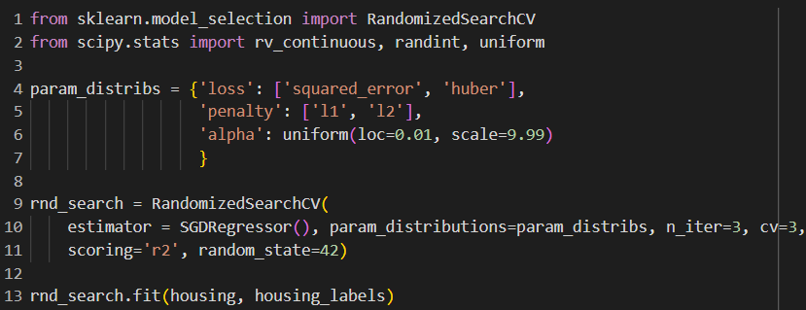
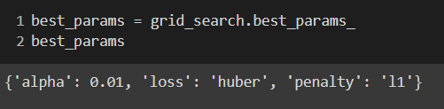
5.2 Ajuste su modelo
Randomized Search: Evalúa un número fijo de combinaciones y selecciona un valor aleatorio para cada hiperparámetro en cada iteración

Slide 18
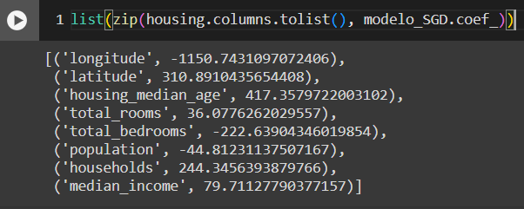
5.2 Ajuste su modelo
Analizando los mejores modelos y sus errores:
Determinar la importancia relativa de cada característica para el modelo.
Agregar características adicionales o deshacerse de las que no son informativas.
Se muestra ejemplo para regresión lineal. A mayor valor absoluto del coeficiente, mayor importancia relativa.

Slide 19
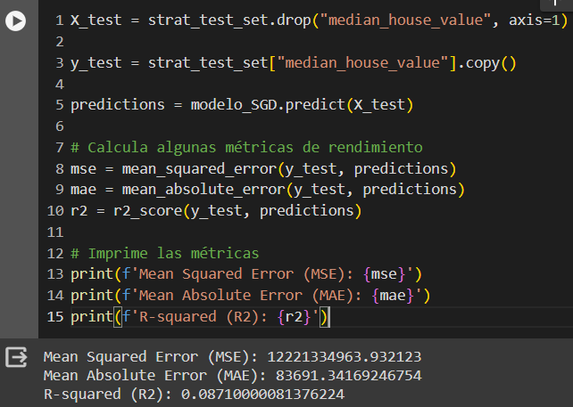
5.2 Ajuste su modelo
Evaluar el modelo en el conjunto de prueba.

Slide 20
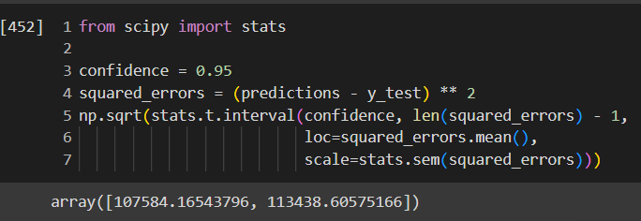
5.2 Ajuste su modelo
Si se quiere saber cuán precisa es esta estimación del error se puede calcular un intervalo de confianza. Utilizando un intervalo de confianza del 95% tenemos:

Slide 21
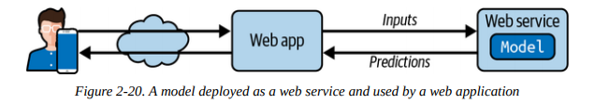
6 Preparar Modelo para Producción
Una vez creado el modelo, podemos utilizarlo en cualquier ambiente de producción.
Ejemplo de cómo funciona en producción.

Slide 22
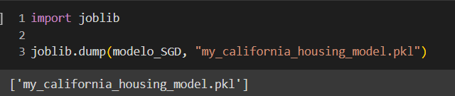
6.1 Preparar Modelo para Producción
Guardamos el modelo:

Slide 23
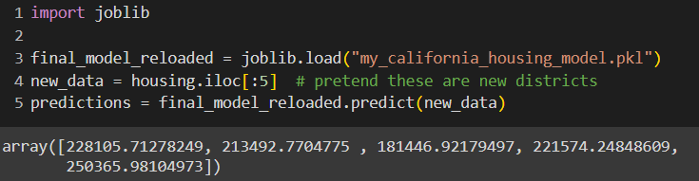
6.1 Preparar Modelo para Producción
Utilizamos el modelo:

Slide 24
Conclusión
Este capítulo nos da una idea clara de cómo es un proyecto de aprendizaje automático
Es importante probar varios modelos de Machine Learning y compararlos hasta encontrar el mejor.
Una vez que el modelo está construido es importante crear un flujo para que pueda usarse en producción, en tiempo real.

